Slide 1
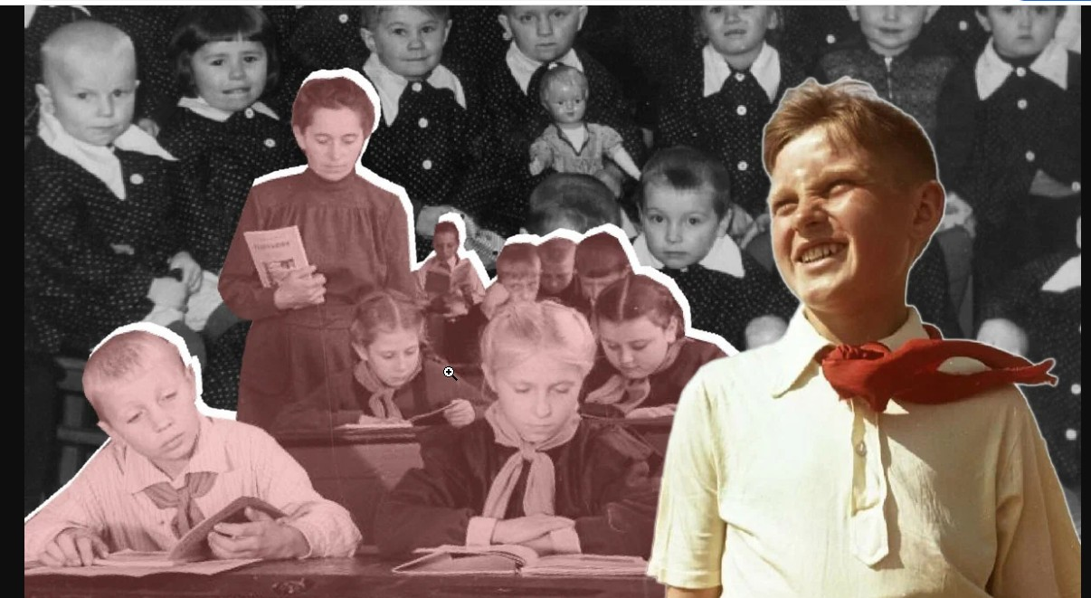
Воспитание в советской школе
Notes:
Оригинальные шаблоны для презентаций: https://presentation-creation.ru/powerpoint-templates.html
Бесплатно и без регистрации.

Slide 2
Задачи воспитания детей в советской школе:
Воспитание сознательности и активности, твёрдой гражданской позиции
Воспитание чувства коллективизма и ответственности перед коллективом
Воспитание культуры поведения и прилежания
Воспитание нравственных и моральных качеств личности, коммунистической нравственности

Slide 3


Slide 4
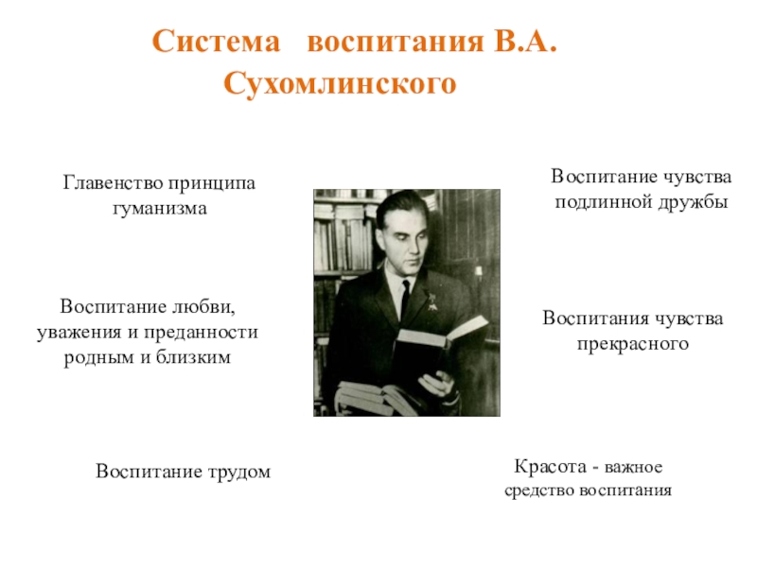

Slide 5


Slide 6
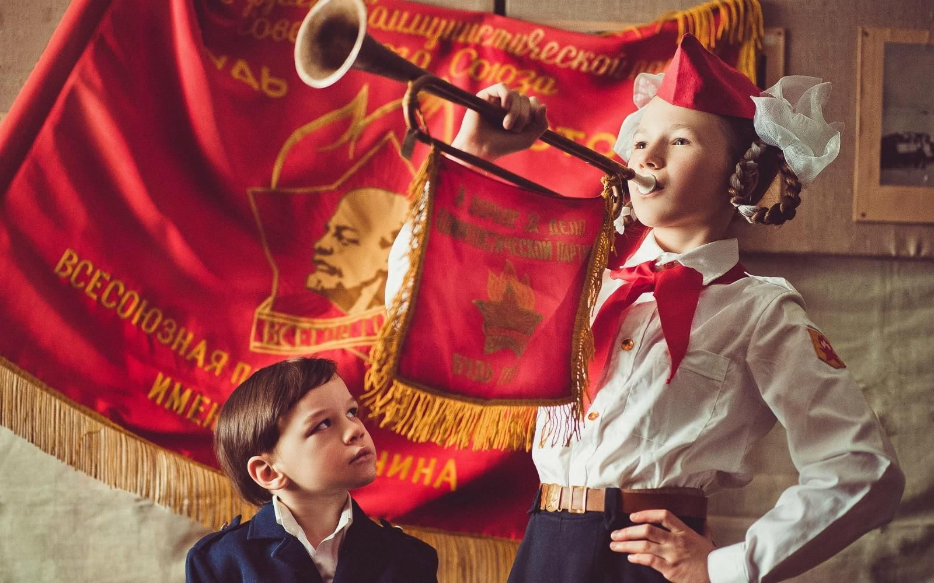
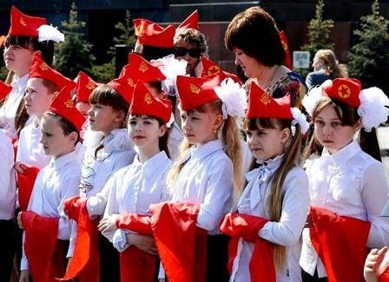

Slide 7
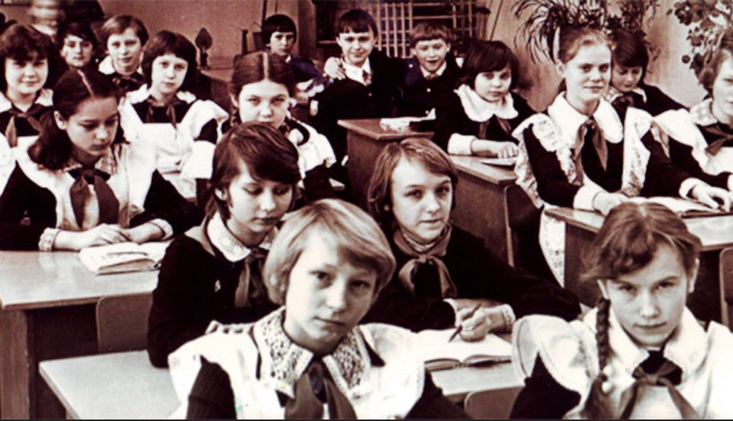
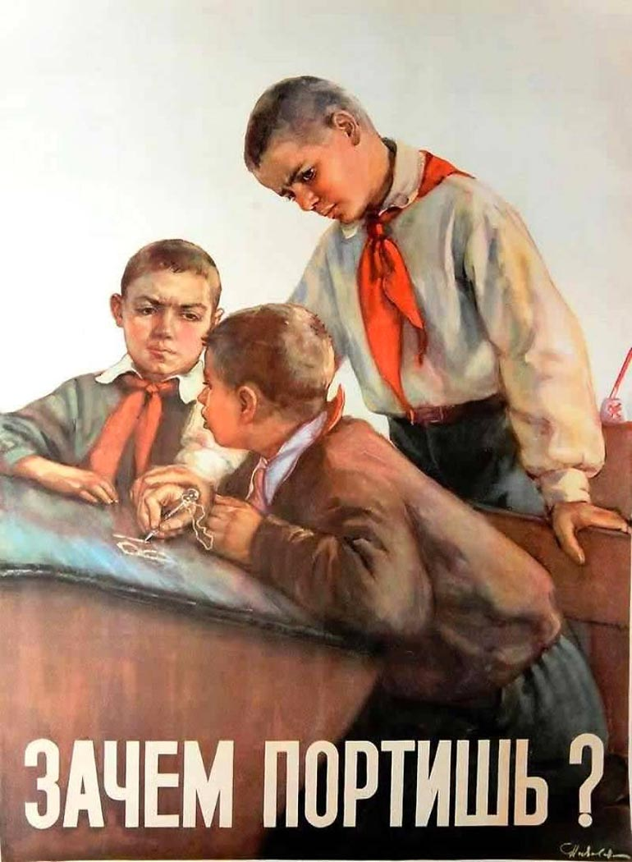


Slide 8
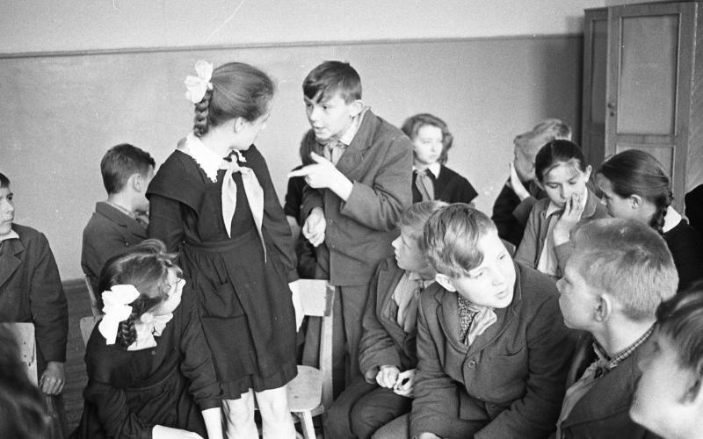
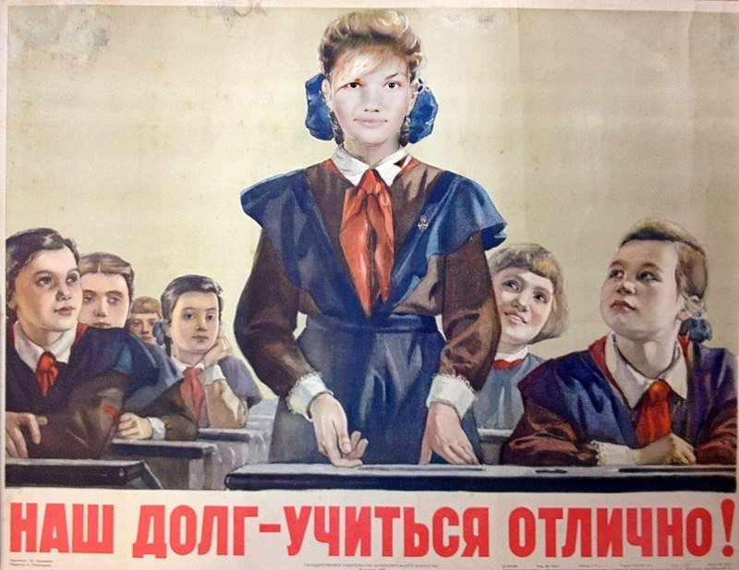

Slide 9
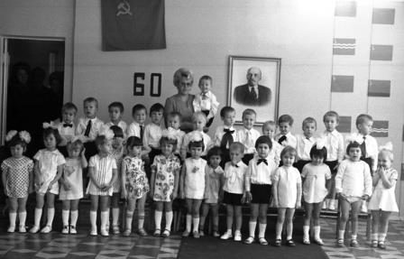

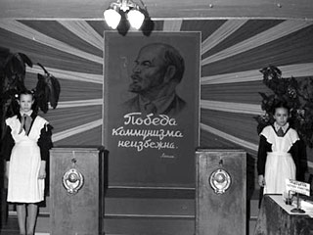

Slide 10


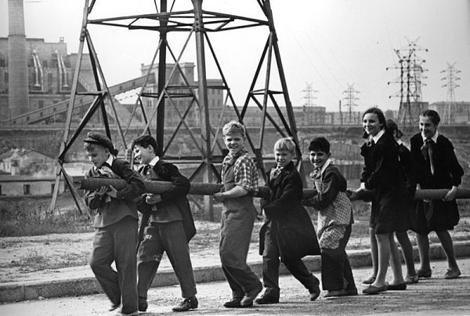

Slide 11

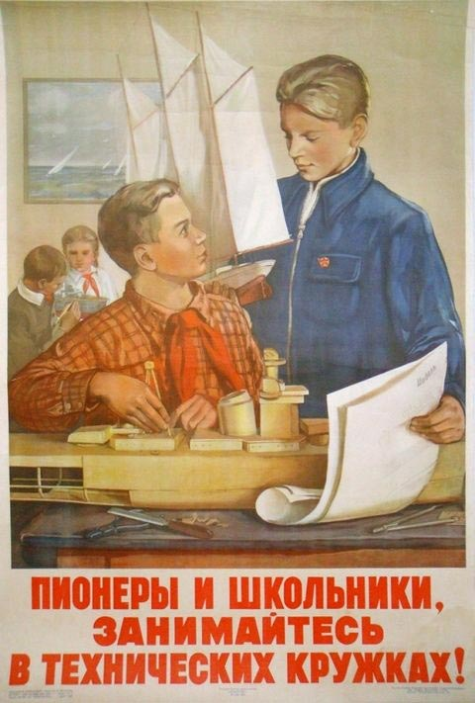

Slide 12




Slide 13

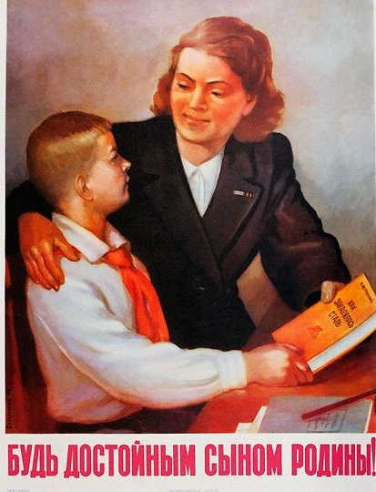

Slide 14

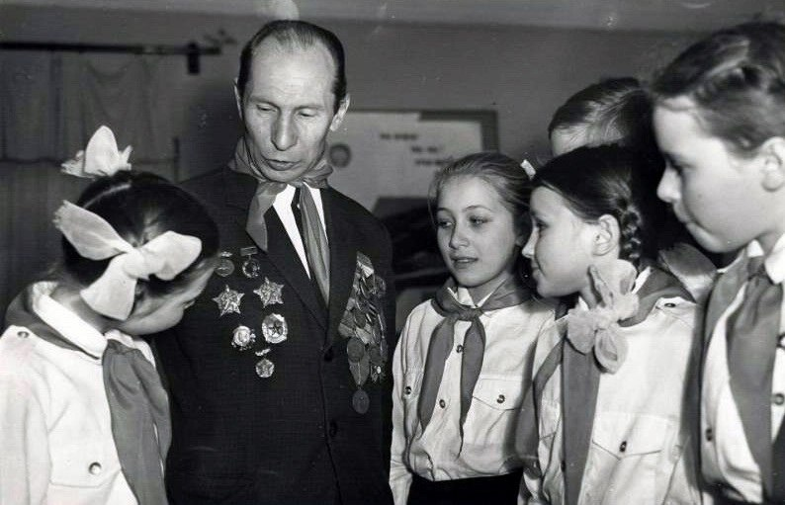


Slide 15
